Slide 1


Сайт- портфолио
Корыткина Екатерина

Slide 2
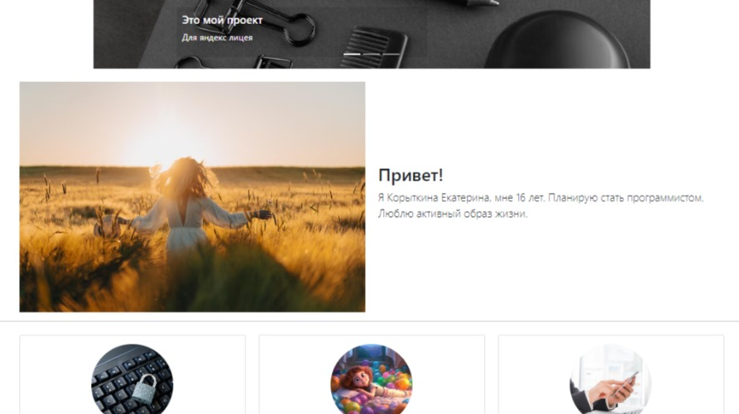
Идея проекта
Создать сайт-портфолио, содержащий информацию о себе
Разместить ссылки на мои проекты
Добавить ссылки на мои хобби

Slide 3
Сайт содержит:
Информацию о себе
Информацию о дополнительном образовании
Информацию о моих проектах
Форму авторизации
Информацию о моих хобби

Slide 4

Возможность дальнейшего улучшения
Загрузить все проекты на github.com и добавить ссылки на сайт
Добавить функцию обратной связи
Добавить блог

Slide 5

Спасибо за внимание!

